Slide 1
3.8 A mai személyi számítógépek részei és ezek jellemző paramétereinek bemutatása. Az egyes részek funkciói

Slide 2
A mai számítógép fő részegységei
Alaplap
Processzor
Memória
Videóvezérlő (sokszor alapra vagy processzorba integrálva)
Háttértárak (merevlemez, cserélhető háttértárak)
Beviteli perifériák (egér, billenytűzet stb.)
Kiviteli Perifériák ( monitor, nyomtató stb.)

Slide 3
Az alaplap
A számítógépen az egyes részegységek kapcsolódását az alaplap valósítja meg.
Az alaplaphoz illeszkedik a processzor és memória.
Az alaplap tartalmazza a többi részegység kapcsolódását biztosító illesztő felületet is.
A csatlakozó eszközökkel az alaplap az úgynevezett buszokon, adatsíneken tartja a kapcsolatot.
Az alaplap energiaellátást a tápegység biztosítja
A tápegység a hálózati feszültséget (230 V) a számítógép számára szükséges különböző -12 -+12 V-közötti egyenfeszültségre alakítja

Slide 4
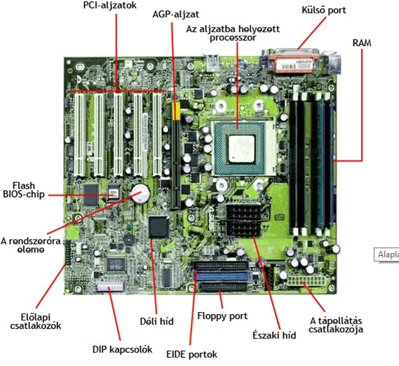

Slide 5
Az alaplap legfontosabb részegységei
Az alaplapon lévő hardverelemek összehangolását a lapkakészlet (chipset) végzi, ez egy áramköri elem.
Az alaplap legfontosabb elmei:
Órajel generátor
CMOS memória- tárolja a BIOS beállításait
Adatáramlást biztosító buszrendszer
Alaplapra integrált csatlakozók (USB, VGA,HDMI stb.)
Bővítőkártyák helyei
Memória hely
Processzor foglalat

Slide 6
A lapkakészlet (CHIPSET)
Két fő integrált áramkörből áll, az alaplap legfontosabb vezérlő eleme
Északi híd: ez vezérli a gyors eszközöket(processzor, memória, videokártya)
Az északi híd és a processzor között húzódik az FSB (Front Side Bus) melynek sebessége meghatározza az egész alaplap működését.
Déli híd: ez vezérli a lassabb eszközöket (optikai tárak, merevlemez stb.)
A déli híd nem áll közvetlen kapcsolatban a processzorral, az északi hídon keresztül kommunikál vele.

Slide 7
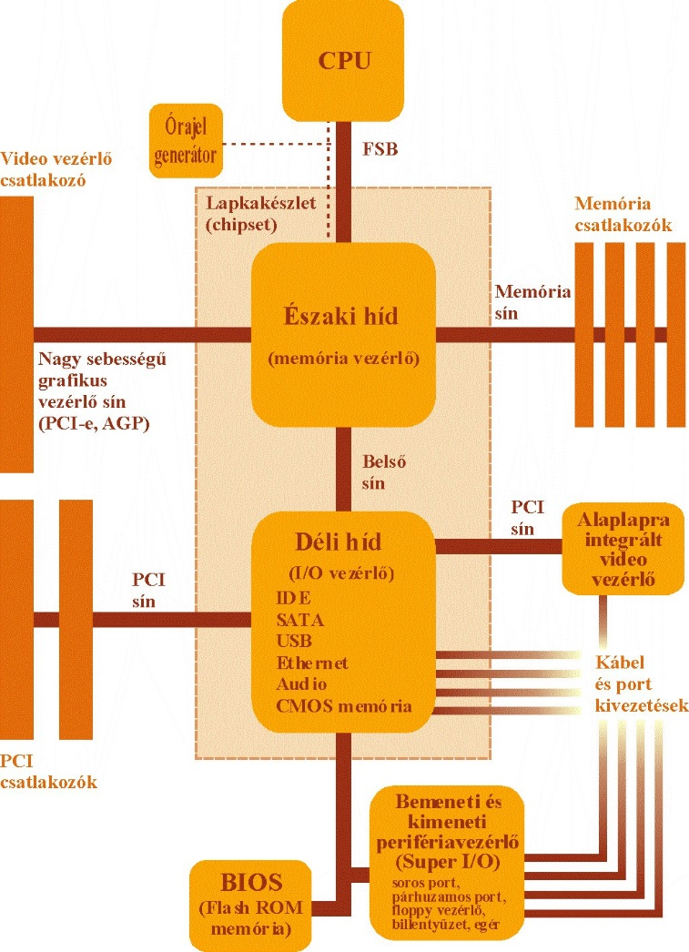
Az alaplap logikai felépítése

Slide 8
A buszrendszer
Az alaplapon és a processzoron belül is működő adatvezetékek.
Belső buszrendszer: a processzoron belüli adatátvitelt bonyolítja
Külső buszrendszer:a processzor és a perifériák közötti adatforgalmat bonyolítja
A processzort és az északi hidat összekapcsoló buszt nevezzük rendszersínnek(Front Side BUS) (2003-ig)

Slide 9
A busz (adatsín) típusai
Tartalmi szempontból az adatvezetékek három csoportba sorolhatóak
Adatbusz: ezen áramlanak az adatok
Címbusz: Ezen történik memória részeinek a címzése a processzor által
Vezérlőbusz: itt haladnak vezérlő jelek pl. órajel, megszakítás stb.

Slide 10
A processzor
A processzor (CPU) a számítógép művelet végrehajtó egysége.
Irányítja a számítógép minden részegységét, tárolja az éppen feldolgozás alatt lévő adatokat (regiszter, gyorsító tárak)
A processzor több millió tranzisztorból áll.
Logikailag három részre osztható:
Vezérlőegység
Logikai aritmetikai feldolgozóegység
regiszterek

Slide 11
A processzor működésének elve
A processzor beolvassa az adatot és a programkódból származó utasítást a regiszterekbe
Az utasítást végrehajtja az adatokon.
Az eredményt visszaírja memóriába
A gép memóriája tárolja az utasításokat és az adatokat egyaránt (a Neumann-elvek egyike).

Slide 12
A processzor alapvető jellemzői
Belső órajel: ez vezérli a műveletvégzést a processzorban. Az órajel frekvenciáját szokás megadni HZ-ben (napjainkban 2-3 GHZ a processzorok órajele)
Külső órajel: (FSB): az az órajel, amivel a processzor a környezetével kommunikál. 800 MHZ körül van általában.
Miután a memóriavezérlő a processzormagba kerül ez alap órajel néven fut(BCLK)
Szóhosssz : az adja meg, hogy hány bites adatokkal tud a processzor dolgozni (32 vagy 64 bit)

Slide 13
A processzor alapvető jellemzői 2.
Magok száma: hány processzor mag van egybeépítve ( 1,2,4, 8, 16)
Cashe (gyorsító tár) mérete, száma: napjainkban általában 3 gyorsító tár könnyíti meg a memória használatát a processzor számára (L1, L2,L3)
Nagyságuk 128 KB-tól 3 MB-ig terjed, egymásra épülnek.
Utasítások száma: egy időegység alatt hány utasítást tud végrehajtani (MIPS- hány millió utasítást hajt végre 1 másodperc alatt).

Slide 14
A processzorok fejlődése-több szál (multithreadding)
A processzorok teljesítményét a többszálú feladatvégrehajtással is lehet növelni
Ekkor a processzor felváltva hajtja végre a két szál utasításait
Az operációs rendszer több logikai processzornak látja az egy fizikai magot
A többszálú feladatvégrehajtást multithreaddingnak nevezzük
Az Intel multithreadding megoldását Hyper-threadingnek nevezték, 2002-ben alkalmazták először
Az AMD a Buldozer architektúránál próbálkozott klaszter alapú multithreaddinggel (CMT), melyben csak a lebegőpontos egység volt többszálú, az egész számok feldolgozása egyszálú maradt
A teljes többszálú multithreadding az AMD nél SMT néven (Simultanius Multi-Threadding)- jelent meg 2017-ben a Zen architektúrában

Slide 15
A processzorok fejlődése- a 64 bites szóhossz
A 80-as években a kialakuló személyi számítógépek processzorai 32 bit hosszú adatokkal voltak képesek dolgozni. (X86 architektúra)
2003-ban az AMD cég fejlesztésében jelent meg az a processzortípus amely már 64 bit hosszúságú adatokkal dolgozott, de kompatibilis volt a korábbi 32 bites programokkal is (X86-64)
Azt technológiát 2004-től az Intel is átvette.
Az Intelnek létezett egy másik 64 bites architektúrája,az Itanium nevű szerver processzorokban alkalmazta,de az nem volt kompatibilis a 32 bites rendszerekkel.

Slide 16
A processzorok fejlődése- az integrált memóriavezérlő
A processzorok fejlesztésénél megfigyelhető az új funkciók beépítése a processzorba.
A memóriavezérlő 2003-tól a processzorba került, így megszűnt az a busz (FSB), amely összekötötte az alaplapi memóriavezérlőt ( az alaplap északi hídjában) a processzorral
Az AMD a K8-as Athlon 64-ben alkalmazta először ezt technikát
Az AMD a megszűnő FSB helyett bevezette HyperTrasport buszt, ami tartja a kapcsolatot az alaplap lapkakészlete és processzor között.
Az Intel saját megoldása a Quick Path Inteconect volt 2008-tól az FSB felváltására. (Intel i7 Nehalem 9xxx processzorokban jelent meg )

Slide 17
A processzorok fejlődése- a csíkszélesség csökkenése
Moore megfigyelése szerint évente megduplázódik az áramköri egységek száma, amit a részegységek méretének csökkentése tesz lehetővé (Moore-törvény1965)
Az Intel 2007-től alkalmazta a tick-tock modelt(Tik-tak)
Eszerint az egyik évben csökkenti a méretet (tick) (csíkszélesség) másik évben új mikroarchitektúrát vezet be (tock)
2018-ban már inkább 3 fázisról beszélnek: mikroarchitektúra fejlesztése, a csíkszélesség csökkentése, a optimalizálás
A csíkszélesség csökkentése egy szint alatt már nem folytatható, a jövő a többrétegű(3D) integrált áramkörök fejlesztése lesz

Slide 18
Az Intel Tikk-Takk modellje
2006 | 2007 | 2008 | 2009 | 2010
Merom | Penryn | Nehalem | Westmere | Sandy Bridge
Új mikro-architektúra 65 nm | Új processzor 45 nm | Új mikro-architektúra 45 nm | Új processzor 32 nm | Új mikro-architektúra 32 nm
Takk | Tikk | Takk | Tikk | Takk

Slide 19
Adattároló részegységek
A számítógép adatokkal dolgozik, ezért többféle részegysége is tárol adatokat.
Az adattároló részegységek négy kategóriába sorolhatóak:
Háttértárak
Operatív tárak (memória)
Gyorsító tárak (Cashe)
regiszterek
A négy kategória eltérő feladatkörrel rendelkezik, különböző módokon, és különböző ideg tárolják az adatokat

Slide 20
A tárolók összeghasonlítása
Gyorsabb, drágább, kisebb
Háttértár
memória
Gyorsítótár
regiszter

Slide 21
A háttértárak
A háttértárak a számítógép kikapcsolt állapotában is tárolják az adatokat.
A háttértárakon történik a programok, illetve a különböző adatfájloknak a tárolása.
A legfontosabb háttértár a merevlemez,általában innen indul a számítógép operációs rendszere és a felhasználó által létrehozott fájlok is itt találhatóak.
Ezen kívül cserélhető háttértárak is léteznek( CD-lemez, pendrive stb.)

Slide 22
A memória (operatív tár) jellemzői
A számítógép indításkor az operációs rendszer a memóriába töltődik
A felhasználó által elindított programok, valamint használt fájlok is memóriába töltődnek.
A memória nagy része csak addig tárol adatokat, ameddig feszültség alatt van, tehát a számítógép kikapcsolásakor ezek az adatok elvesznek.
Létezik olyan speciális memória, melynek az adatai megmaradnak kikapcsolás után is, a számítógép indításához szükséges programok vannak itt eltárolva. (ROM, EPROM, EEPROM)

Slide 23
Az adatok olvasása
Memória
Háttértár
Regiszter
Gyorsítótárak (L1, L2,L3 cashe)
Regiszter
Regiszter
Processzor

Slide 24
A tároló jellemzői
Tárolókapacitás: mennyi adatot tud tárolni-byte sokszorosai ( Terrabyte, Gigabyte, Megabyte)
Hozzáférési idő: mennyi idő alatt lehet adatot kiolvasni
Ciklusidő: mennyi idő múlva áll rendelkezésre ugyanarra a műveletre
Címzési mód: milyen módon olvassa ki az adatokat
Soros elérés
Közvetlen véletlen elérés (Random Acces Memory -RAM)
Tartalom szerinti elérés(Common Addressabele Memory CAM)

Slide 25
A tárolók csoportosítása címzési mód szerint
Soros elérés
Egymás után lehet csak a tároló cellákat elérni
Lehet FIFO (firs in first out). Az elsőként bekerült adat elsőként kerül kiolvasásra (sor)
Lehet LIFO (last in first out) az utolsó ként bekerült adat kerül elsőként kiolvasásra (verem)
Közvetlen (véletlen elérés): bármelyik cella elérhető, ugyanannyi idő alatt (ilyen a memória és a merevlemez)
Asszociatív (tartalom szerint elérés): az adott tároló cellát nem a címe, hanem a tartalma alapján lehet elérni .(Ilyen pl. a gyorsítótár)

Slide 26
Tárolók csoportosítása működési elv szerint
Mechanikus tárak: mechanikus módon alakítanak ki jelet ( pl. lyukszalag, lyukkártya) elavultak
Félvezető alapú tárak (elektromos töltéssel tárol)
Mágneses tárak: mágneses úton tárolja az adatokat
Optikai tárak (p CD, DVD): lézer által égetett jelek tárolják az adatokat

Slide 27
A félvezető alapú tárak
Csak elektromos feszültség hatására tárolja az adatot, feszültség nélkül elvesznek az adatok.
Ilyen pl. RAM memória
A tároló cellák tranzisztorokból állnak
Gyors elérés, viszonylag drága
Frissítés szerint lehet:
Statikus (SRAM)- elektromos jelfrissítés nélkül tárol
Drágább,de gyorsabb mint a DRAM
Dinamikus (DRAM)- időnként frissíteni kell a tárolt jelet, különben elveszik
Olcsóbb, lassabb mint SRAM

Slide 28
Félvezető alapú speciális tárak
Léteznek olyan tárak ,melyek elektromos fezsülség nélkül is tárolják az adatokat
ROM( Read Only Memory)- gyárilag elkészíttet tartalom, csak olvasható
Ilyen a számítógépekben a BIOS, ami az operációs rendszer betöltését végzi indításkor
PROM- programozható ROM, speciális eszközzel, egyszer újraírható
EPROM: UV fénnyel törölhető és újraírható
EEPROM: elektromosan törölhető, újraírható pl. Flash memória, pendrive

Slide 29
A mágneses tárak
Mágneses jel útján tárolják az adatokat
Lassabb hozzáférés, mint félvezető alapú tárolás esetén
Kikapcsolás után is megmaradnak az adatok
Érzékenyek a mágneses behatásra
Korábban mágnesszalagokat is használtak (soros elérés)
A merevlemezek működnek ilyen elven

Slide 30
Optikai tárak
Lézer végzi az adatok írását ,olvasását
Viszonylag hosszú ideig képes tárolni az adatokat
Fizikai sérülésére érzékeny
Archiválásra használják
Energiaforrás nélkül is tároló képes
Ilyen a CD, DVD, BLUE-Ray lemez

Slide 31
Tárolók csoportosítása az adat módosíthatósága szerint
Irható és olvasható tárolók:
RAM, merevlemez, optikai tár (újraírható lemez)
Az adattárolás módjától függ, hogy hányszor lehet újraírni az adatokat
Csak írható:
Végleges beírású tárnak is nevezik
Csak egyszer lehet rá adatot írni
Ilyen a ROM, és a csak olvasható CD-lemez

